Slide 1



HIMSS - цифровая модель здравоохранения будущего
Дарья Данилова
СП.АРМ

Slide 2
Как понять, куда идти
Дано:
ИТ-отдел
Внедренные информационные системы
Инвестиции в информатизацию
Руководитель медицинской организации
Найти:
Чего вы достигли?
Куда двигаться дальше?
Решение: Найти того, кто знает, что делать.

Slide 3
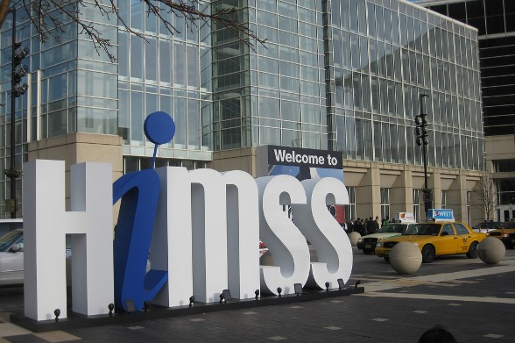
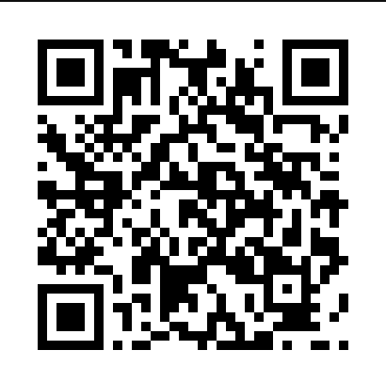
HIMSS – те, кто знают
Дата основания:
1961
Штаб-квартира:
США, Чикаго
Интернациональная организация
120 000+ индивидуальных участников
430+ медицинских организаций
500+ некоммерческих организаций-партнеров
550+ организаций здравоохранения
25+ международных комьюнити
15+ профессиональных комитетов
Сертификация 200+ медицинских организаций ежегодно
Готовые критерии оценки информатизации клиники
Доклад про HIMSS

Slide 4







Методика оценки
- Внедрение ЭМК в работу клиники
- ИТ-инфраструктура
7
моделей зрелости
медицинской
организации
- Работа с изображениями
?
Презентация новой
модели зрелости
HIMSS Global 2023

Slide 5



А как с этим работать?
Шаг №1
Шаг №2
Шаг №3
Результат – ответы на вопросы:
На каком уровне ваша медицинская организация по сравнению с международными клиниками?
Что у вас получилось?
Что у вас не получилось?
Куда идти дальше?
Онлайн-анкета
200+ вопросов
Подготовка
Переработка БП
Сценарий валидации
Подготовка аналитических кейсов
Перевод на английский
Валидация
Проверка выполнения требований экспертами HIMSS

Slide 6

Как понять, что вы готовы?
must have успешной валидации
Руководитель, настроенный на победу
Команда, состоящая из представителей всех ключевых отделений
Четко установленные сроки каждого этапа
Принятие того, что HIMSS – это не цель, а стиль жизни

Slide 7
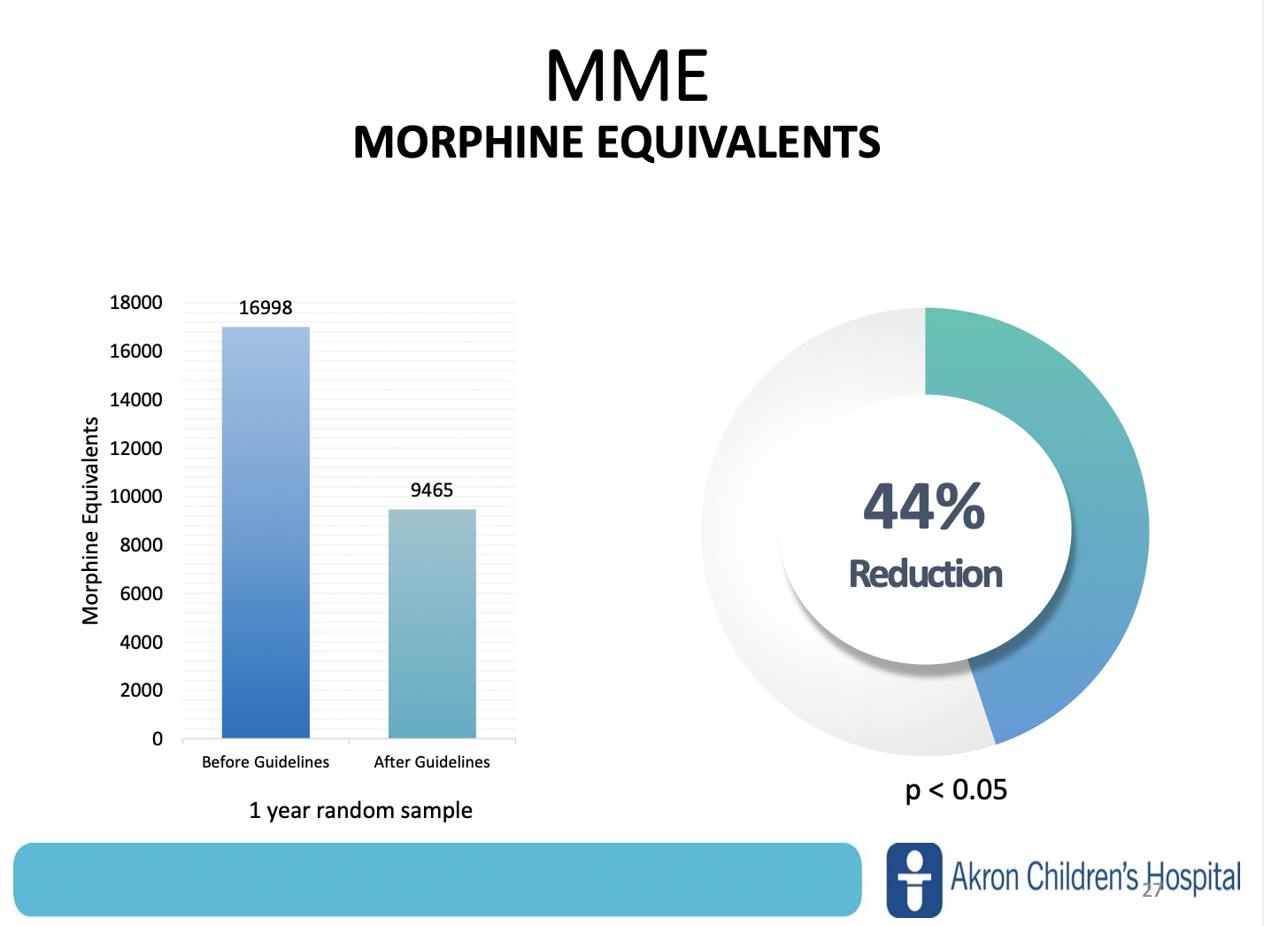
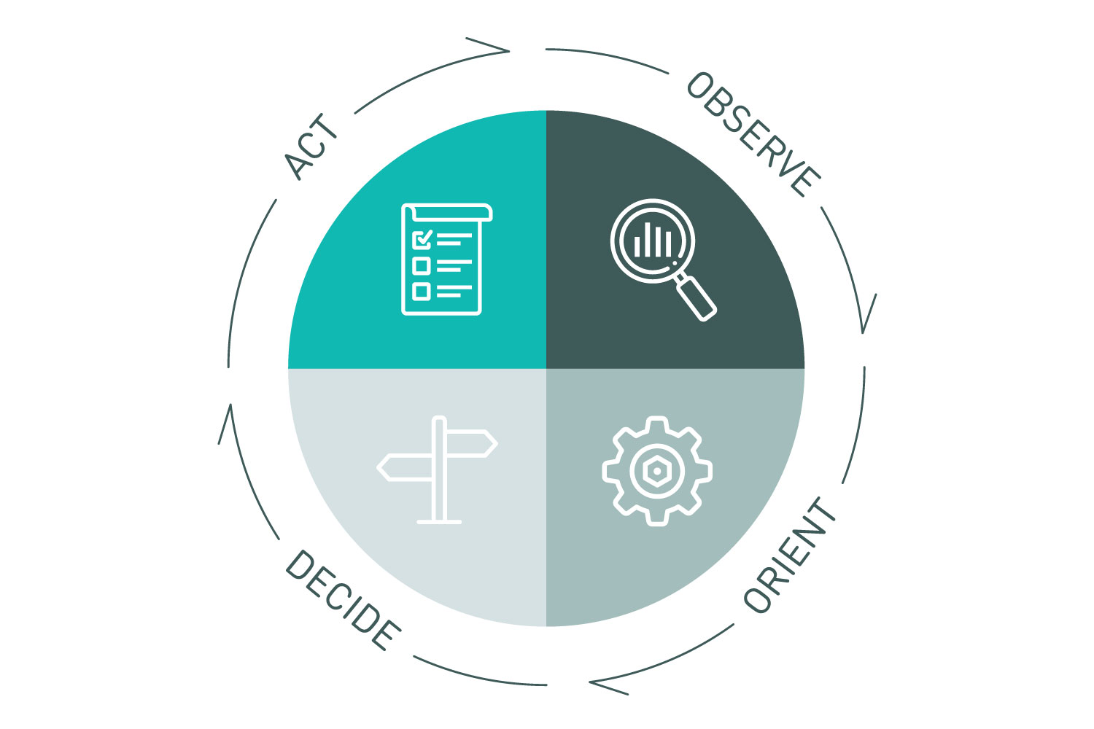
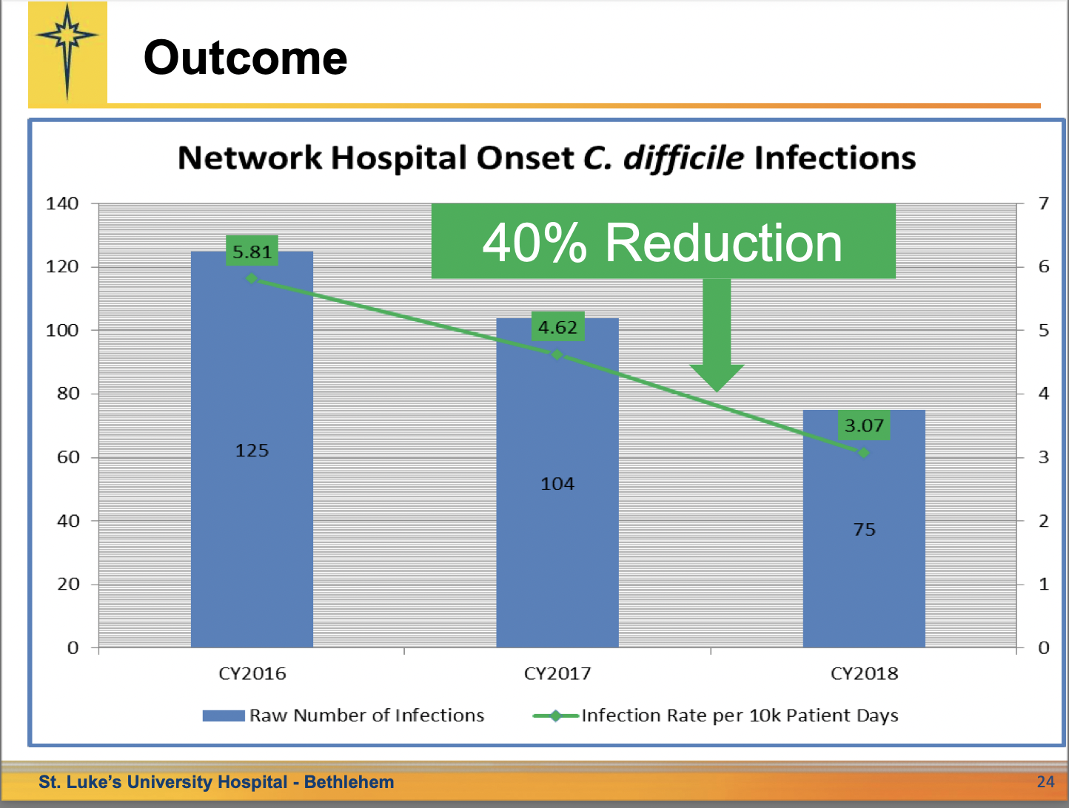
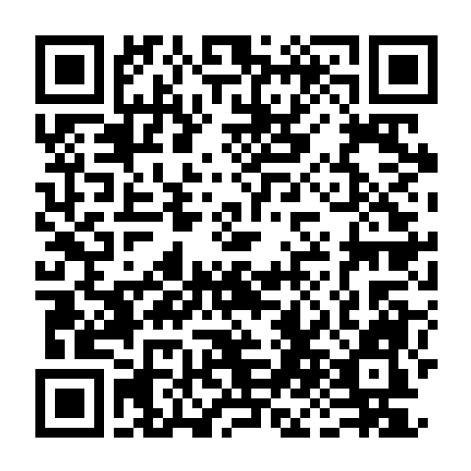
А в чем смысл?
Аналитические кейсы
других клиник на сайте HIMSS

Slide 8

Кто поможет?
Объясняем и консультируем
Сопровождаем все этапы сертификации
Говорим по-русски
СП.АРМ - эксперты HIMSS
в России и СНГ
EMRAM
INFRAM
AMAM
Мы управляем только тем,
что можем измерить
Добро пожаловать в HIMSS Russia!

Slide 9
Контакты
Дарья Данилова
Руководитель проектов и куратор направления HIMSS
СП.АРМ
himss@sparm.com

